Slide 1
ERDÉLYI WELLNESS TURIZMUS
Közép-Európai Club Pannónia
Kárpát-medencei nemzedékek találkozója
nemzetközi online konferencia
Gulyás Gréta
PhD hallgató
Szegedi Tudományegyetem – Közgazdaságtani Doktori Iskola

Slide 2
A wellness szolgáltatások térképe globális vonatkozásban
Forrás: Wellness Services on Global Level Source: Global Wellness Institute, Global Wellness Tourism Economy, November 2018

Slide 3
Wellness szektor tervezett növekedése
Wellness szektorok | Várható piaci érték (US $ milliárd) |  | Várható évenkénti átlag növekedés
 | 2015 | 2020 | 2015-2020
Spa létesítmények | $77.60 | $103.90 | 6%
Termál / Ásványi anyagok | $51.00 | $64.60 | 4.80%
Wellness turizmus | $563.20 | $808.00 | 7.50%
Munkahelyi wellness | $43.30 | $55.10 | 5.00%
Wellness életmód | $118.60 | $152.80 | 5.20%
Forrás: Global Wellness Institute, based upon economic and industry sector projections from the IMF, ILO, Euromonitor and GWI’s data and projection model, in Global Wellness Economy Monitor, January 2017

Slide 4
A wellness trendek változása 2017-től 2020-ig
2017 | 2018 | 2019 | 2020
Sauna Reinvented | Mushrooms Emerge from Underground | Well Fashion – Way Beyond Athleisure | Circadian Health
Wellness Architecture | A New Era of Transformative Wellness Travel | Wellness Takes on Over-tourism | Aging Rebranded: Positively Cool
Silence – From silent spas to wellness monasteries and „down-time abbeys” – to silent eating | Reframing the First 1.000 Days | Meditation Goes Plural | J-Wellness
Art and Creativity Take Centre Stage | The Wellness Kitchen | Prescribing Nature – Nature as medicine | Mental Wellness and Technology: Rethinking the Relationship
Wellness Remakes Beauty | Getting our “clean air act” together | MediScent: fragrance fets a wellness makeover – Aromatherapy | Energy Medicine
The Future is Mental Wellness | Extreme Wellness | China – Uncovering the Wealth in Wellness | Religion and Wellness – Organized Religion Jumps Into Wellness
Embracing the C-Word | Wellness Meets Happiness | Nutrition Gets Very Personalized | The Wellness Sabbatical
Beyond the Elite “Ghettos” of Wellness | A New Feminist Wellness | Dying Well – a “better death” is becoming integral to the idea of a “well life.” | Fertility boom
Forrás: GWI- Wellness trends 2017, 2018, 2019, 2020, saját szerkesztés

Slide 5
A hat dimenziós wellness model elemeinek vizsgálata Erdély területén
Forrás: Saját forrás, saját szerkesztés

Slide 6
Hat dimenziós wellness model
Fizikai – intézményen belüli passzív illetve aktív, környezeti tényezőkkel egybekötött, nutrició, detox szolgáltatások
Spirituális: vallási, mozgásos meditáció
Foglalkozási: csapatépítés, konferencia és wellness
Érzelmi: meditáció, spa szolgáltatások (anti-ageing, szépségápolás alakformálás, relaxációs szobák)
Szociális: sószoba, szauna, aktív csoportos tevékenységek
Intellektuális: oktatás, hagyományőrzés

Slide 7
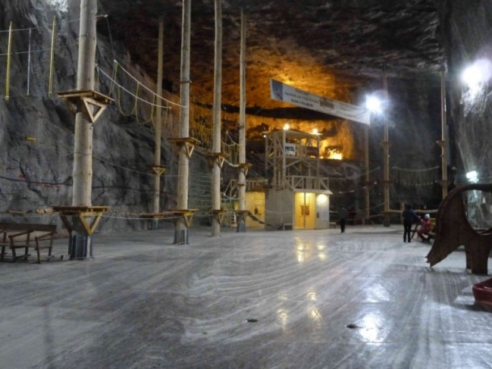
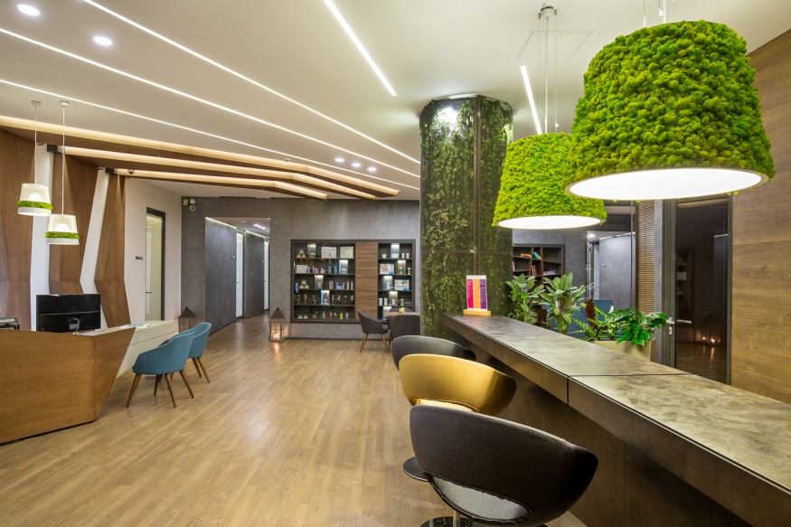
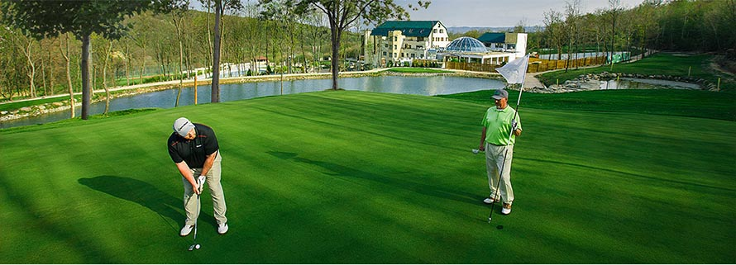
Fizikai dimenzió
intézményen belüli passzív: Tusnádfürdő, Szováta, Kund, Marosvásárhely, Marosszentgyörgy, Brassó, Bálványos, Szeben, Szebenjuharos, Herkulesfürdő, Kolozsvár,
intézményen belüli aktív: rendkívül hasonló térképet kapunk az előző kategóriához.
környezeti tényezőkkel egybekötött: Kolozsvár, Homoród, Borszék, Tusnádfürdő, Brassó, Félix-Fürdő, Parajd
nutrició, detox szolgáltatások: Pestera, Kolozsvár, Félix-Fürdő

Slide 8
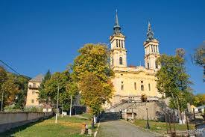
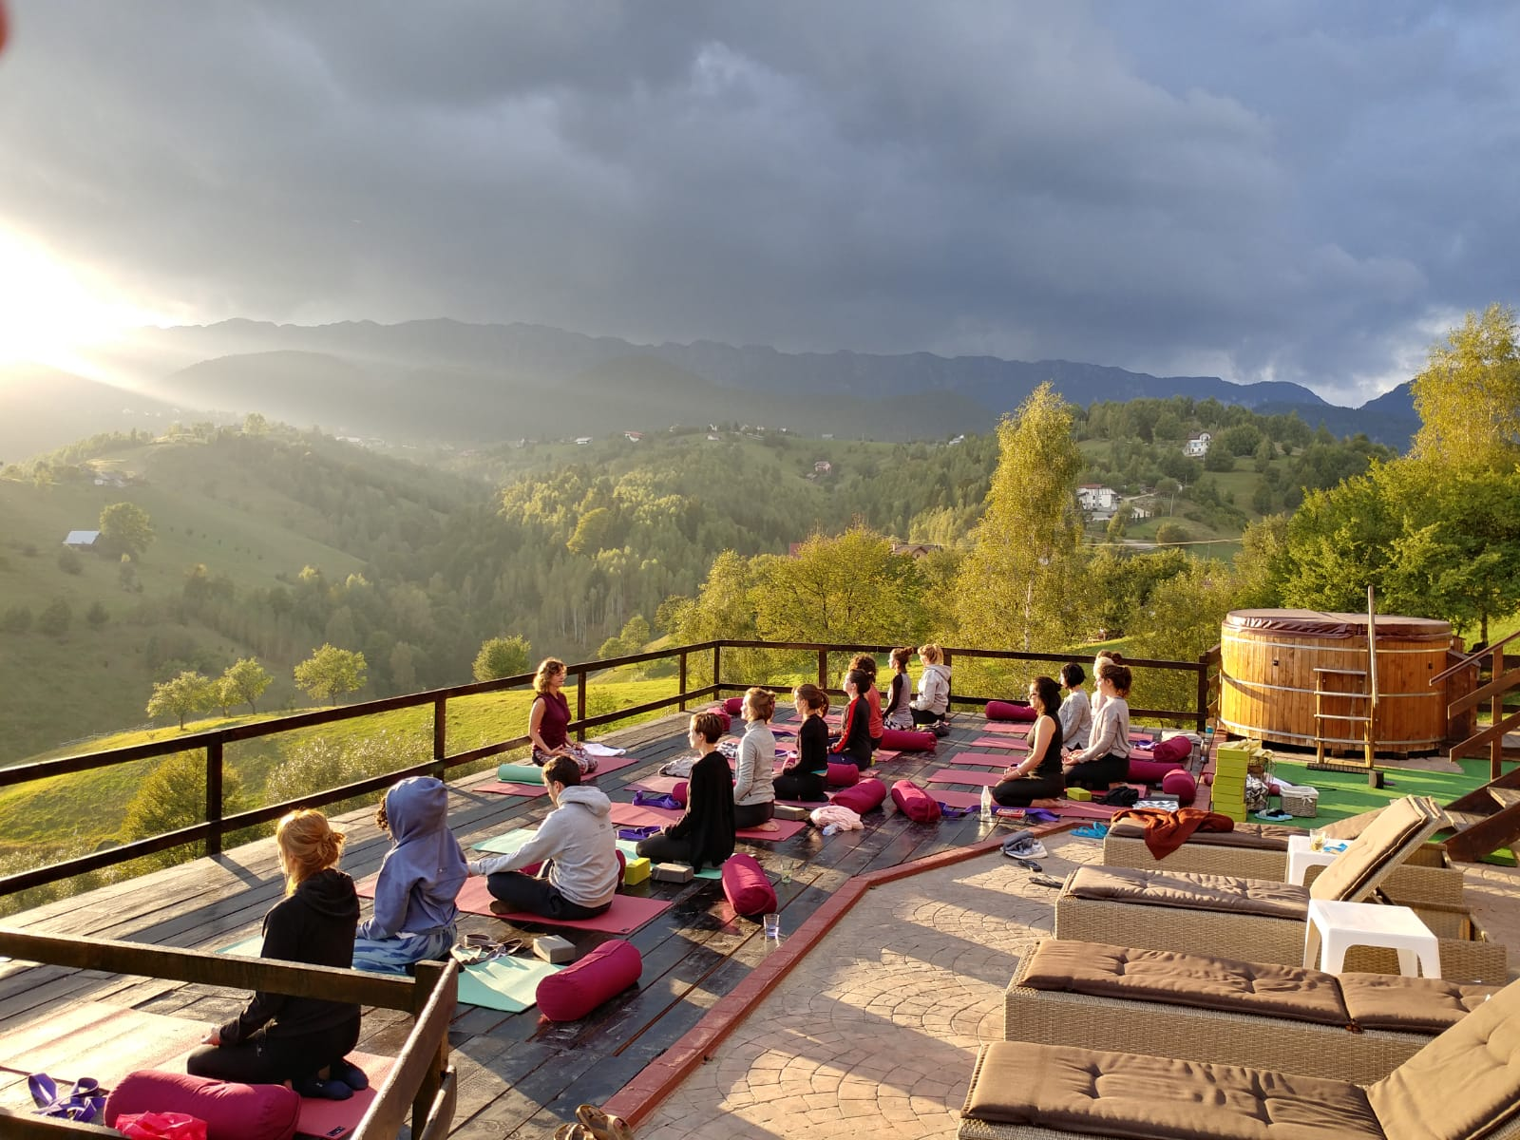
Spirituális dimenzió:

Slide 9
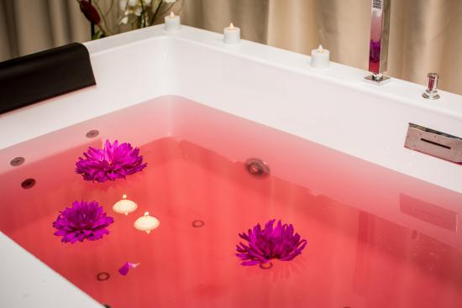
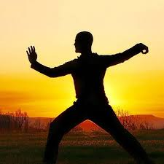
Érzelmi dimenzió:
Szováta és az autogén tréning
Kund, Kolozsvár, Brassó: Jóga és különböző meditációs gyakorlatok alkalmazása
Nagyvárad és a wine-spa

Slide 10
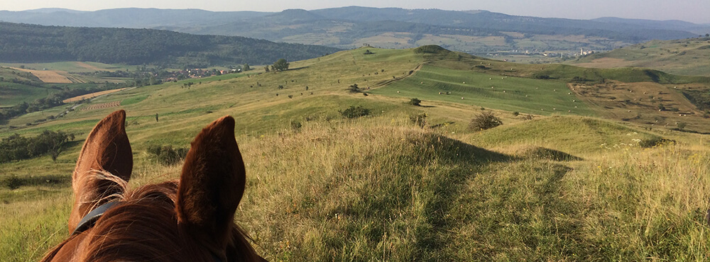
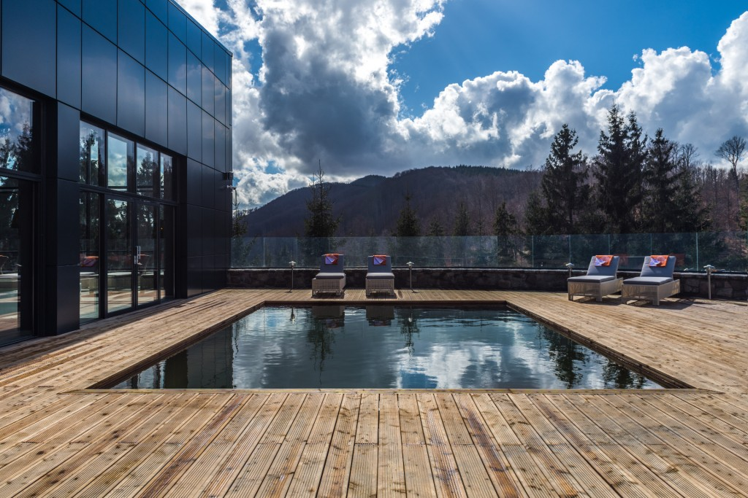
Szociális dimenziós:
Intézményen belüli: Bálványos, Félix-Fürdő, Szováta
Természeti tényezőkkel egybekötött: Borszék, Homoród, Szováta, Kund

Slide 11
A romániai fiatal generáció magatartása a wellnesszel kapcsolatban:
A fiatalok főként másodlagos wellness utazóknak számítanak
A fiatalok kereslete jelenleg főként a belföldi desztinációk irányába mutat
A realizált jövedelmükhöz képest viszonylag magas költési hajlandóság a különböző wellness szolgáltatásokra vonatkozóan.

Slide 12
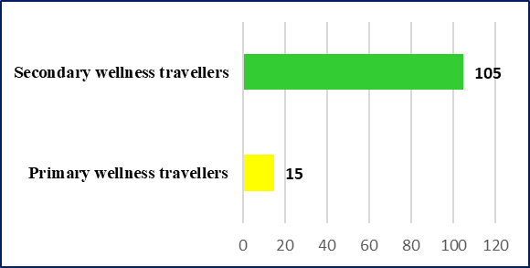
A romániai fiatalok főként másodlagos wellness utazóknak számítanak
Forrás: Saját forrás, saját szerkesztés

Slide 13
A fiatalok kereslete főként a belföldi desztinációk irányába mutat
Forrás: Saját forrás, saját szerkesztés

Slide 14
A realizált jövedelmükhöz képes alacsony költési hajlandóság a különböző wellness szolgáltatások irányába
Table 7. Correlation
 |  | AT | MI
Amount of money intended for travel | Pearson Correlation | 1 | .638**
(AT) | Sig. (2-tailed) |  | 0
 | N | 120 | 120
Monthly income | Pearson Correlation | .638** | 1
(MI) | Sig. (2-tailed) | 0
 | N | 120 | 120
Forrás: Saját forrás, saját szerkesztés

Slide 15
Nemzetközi turistaérkezés régiónkénti lebontásban Q1,Q2 2020
Régiók | Arrivals Q1 | Arrivals Q2
Európa | 21% | 93,3%
Amerika | 16,9% | 92,5%
Afrika | 13,5% | 98,9%
Közép Kelet | 20,2% | 98,9%
Ázsia és Pacifikus térség | 48,9% | 98,2%
Forrás: UNWTO World Tourism Barometer May 2020

Slide 16
Vendégéjszakák Romániában Január 1 és Június 30
Turista | 2019 | 2020 | Különbség
Belföldi | 9.034.500 | 3.635.300 | -59.77 %
Külföldi | 2.374.600 | 644.700 | -72.86 %
Összesen | 11.409.100 | 4.280.000 | -62.49 %
Forrás:Press Communication nr.199 - INSSE 2020, author’s editing

Slide 17
4-5 Csillagos szállodák Romániában
Stars | Rooms |  |  |  | Beds
 | 2017 | 2018 | 2019 | 2020 | 2017 | 2018 | 2019 | 2020
4 | 24,483 | 27,328 | 29,189 | 33,960 | 47,746 | 53,339 | 57,137 | 57,717
5 | 3,867 | 4,061 | 4,092 | 4,332 | 7,610 | 7,733 | 7,808 | 8,434
Forrás: Tourist reception structures with classified accommodation functions http://turism.gov.ro/web/autorizare-turism/, saját szerkesztés

Slide 18
A kutatott terület gazdag természeti tényezők tekintetében, azonban komoly infrastrukturális befektetéseket és fejlesztéseket igényelne
Erdély wellness szolgáltatás és balneológiai térképe nagy egyezést mutat ez pedig a szolgáltatásokban is megfigyelhető
Ahogyan az egészségturizmus két nagy ága közötti átfedések, úgy a wellness dimenziók egyes tagjai közötti átfedések is megfigyelhetőek
Kérdőíves kutatás eredményeként következtethető, hogy főként az érzelmi, a szociális, a fizikai és a spirituális dimenziók, továbbá a vízbázis és a szabadidős programok fontossága

Slide 19
Köszönöm a megtisztelő figyelmet!

